Slide 1
Повседневная жизнь древних египтян

Slide 2
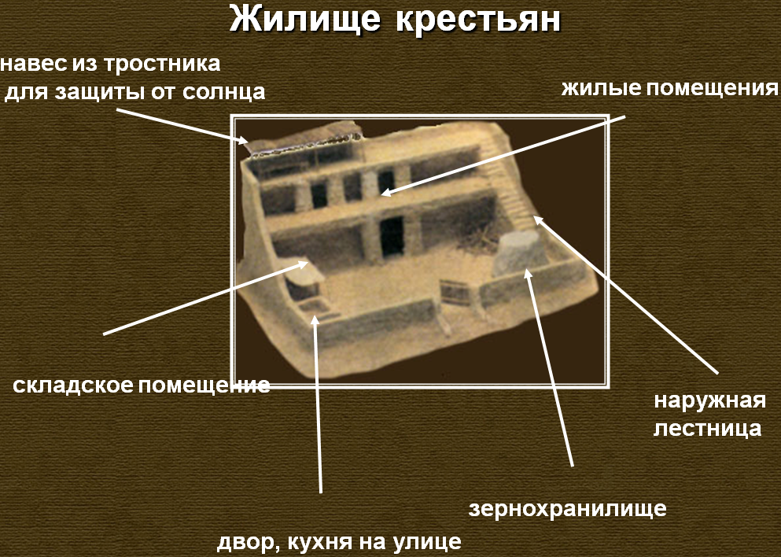
Жилище
Дома в Древнем Египте защищали людей от палящего солнца и ночного холода. В отличие от гробниц их строили из недолговечных материалов. Для строительства использовали глину

Slide 3
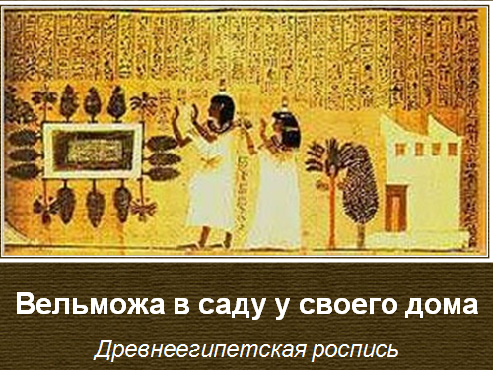
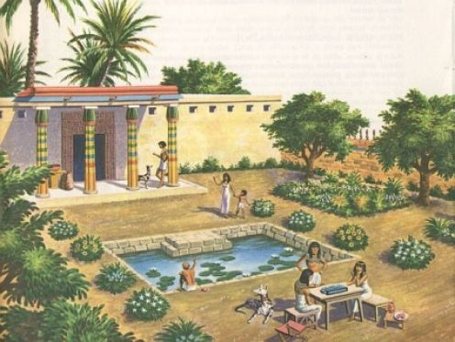
Почти перед каждым домом был двор , окруженный стеной. У богатых египтян во внутренних дворах часто сооружались небольшие водоемы.

Slide 4
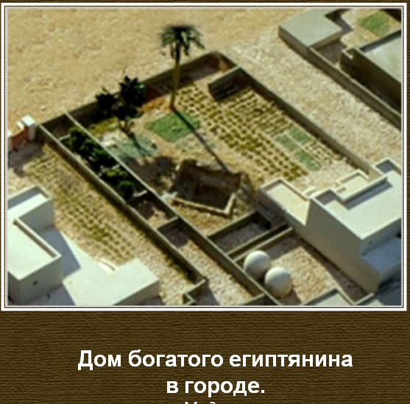

Slide 5
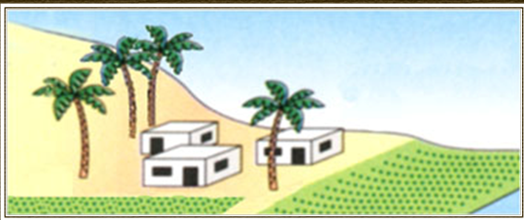
Размеры жилища и его планировка зависели от богатства и общественного положения владельца дома.
Простые египтяне жили в глинобитных жилищах . Их строили из папируса, обмазанного илом или глиной. Стены в таком доме были тонкие, на них часто появлялись трещины.

Slide 6
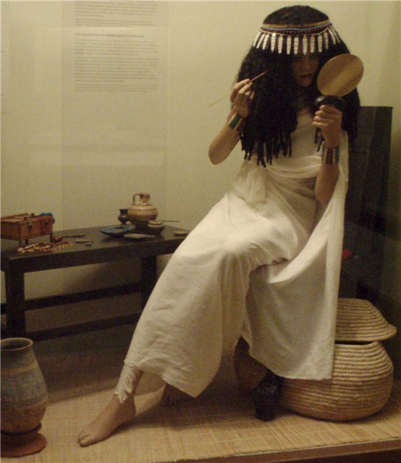
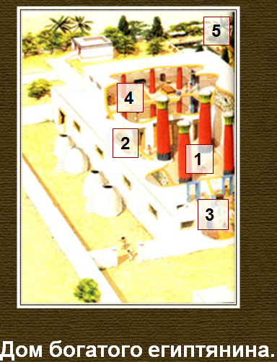
Дом вельмож и зажиточных египтян
Дом делился на приемную, помещение для гостей, жилые комнаты для гостей . Мебели было мало: кровать , ящики и корзины для одежды. Обязательно имелся столик для женских туалетных принадлежностей.

Slide 7
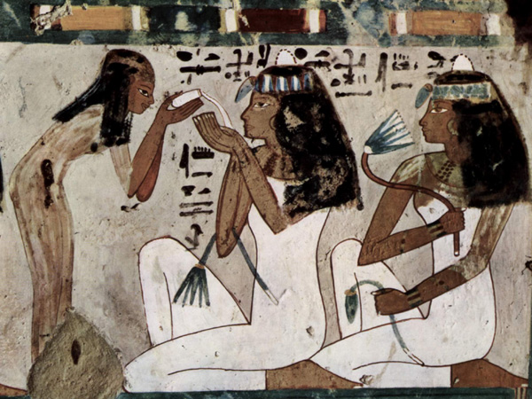
Мебели было мало . В общей комнате находились стулья , табуретки и небольшие столы. На пирах гостю ставили отдельный маленький столик. Женщины и маленькие дети располагались на полу на подушках. Но эти предметы обихода были только в домах богатых людей. Простые египтяне ели пищу, сидя на циновках , а спали на матрасах.

Slide 8
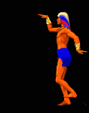
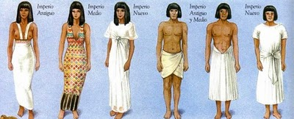
Одежда . Еда .
Одежду египтяне изготовляли из льняного полотна. Крестьяне и ремесленники носили набедренные повязки. Знатные люди одевались в одежды из белого полотна.

Slide 9
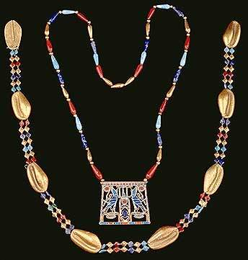
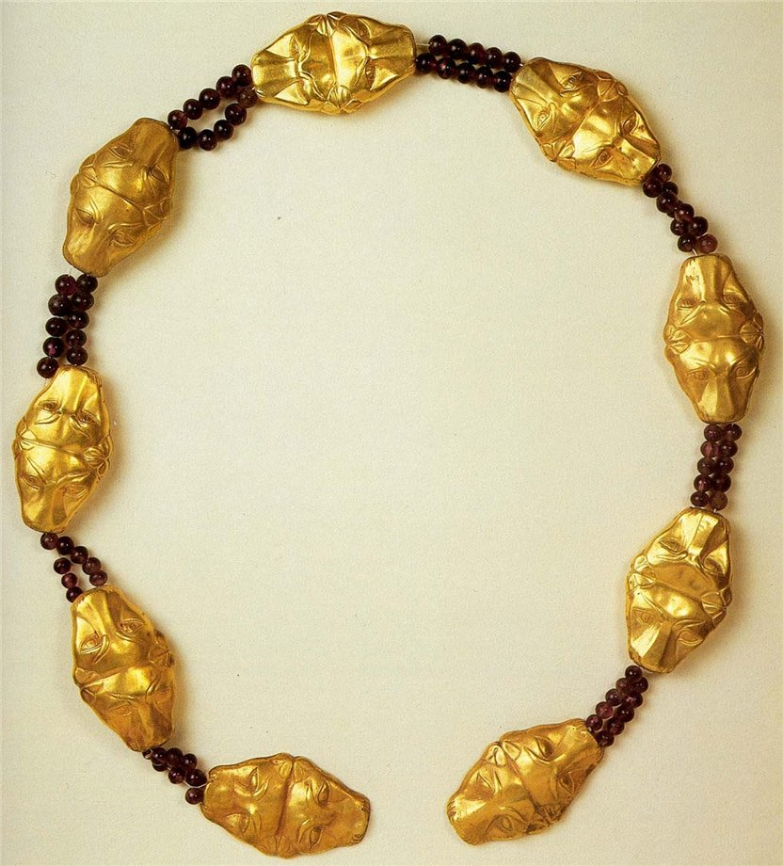
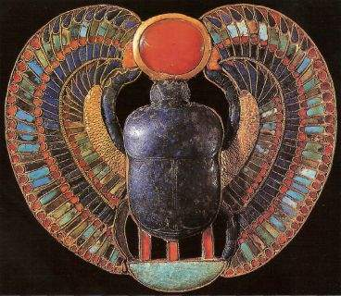
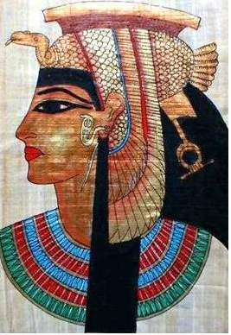
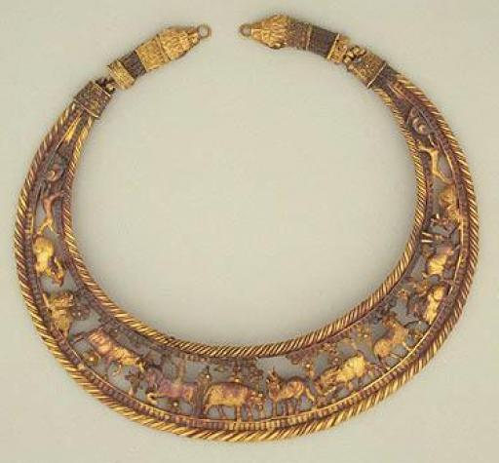
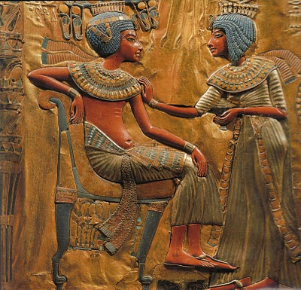
Но все египтяне очень любили украшения . Кольца , броши, ожерелья, по их убеждению , обладали магической силой и защищали от злых духов.

Slide 10
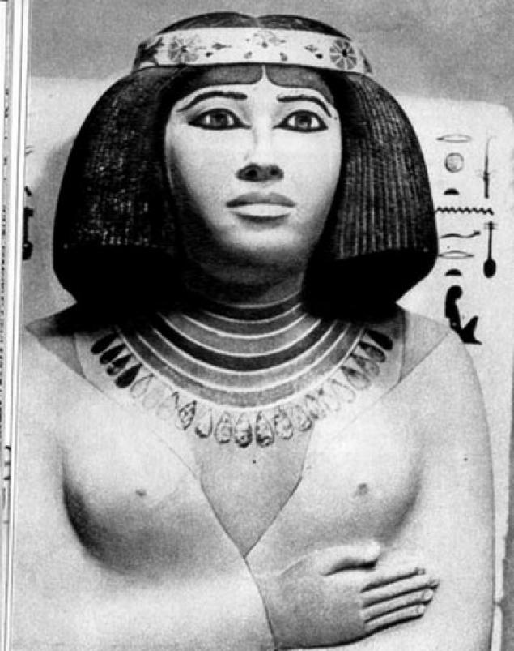
Египетская знать носила парики . Они надевались в особо торжественных случаях.

Slide 11
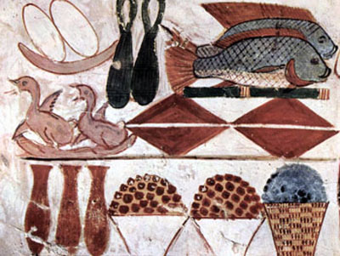
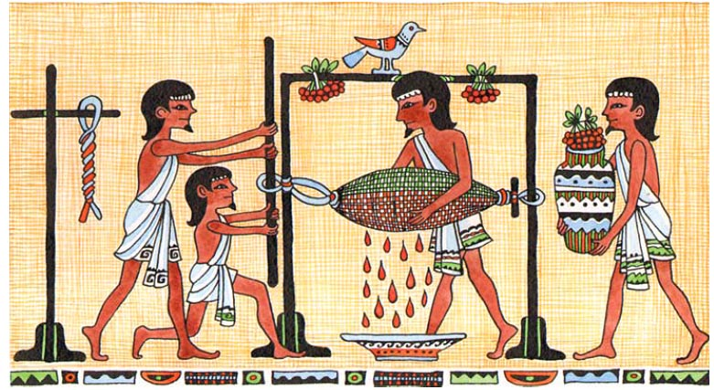
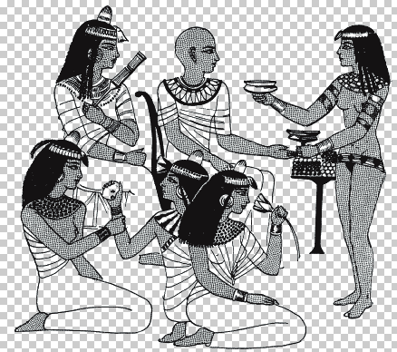
Количество и разнообразие еды в доме зависело от положения в обществе и достатка

Slide 12
Семья
Прочитайте текст на стр. 52, составьте рассказ о древнеегипетской семье :
А) знатного человека;
Б) земледельца илиремесленника.

Slide 13
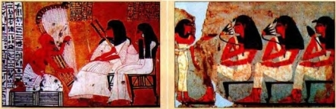
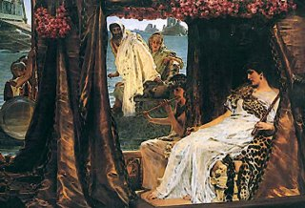
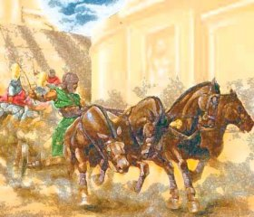
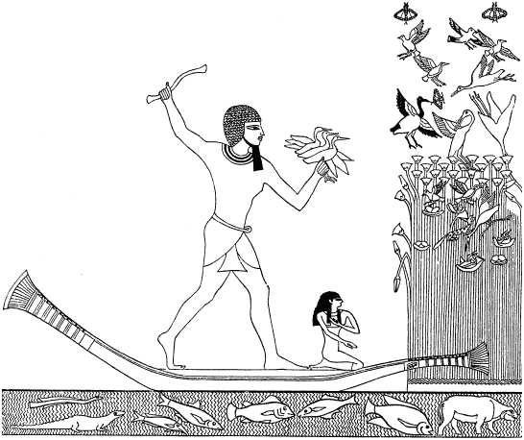
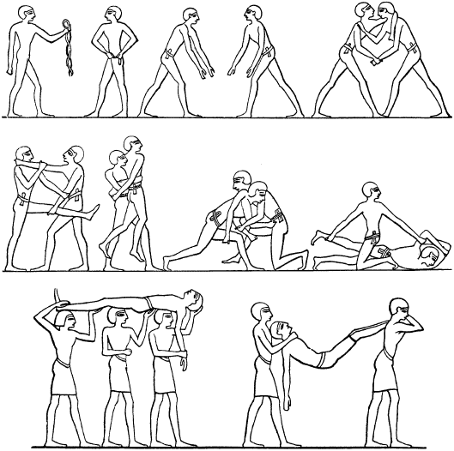
Праздники и развлечения
охота
борьба

Slide 14
Домашнее задание
§ 9, вопросы; р. т. задания к § 9.

